Slide 1
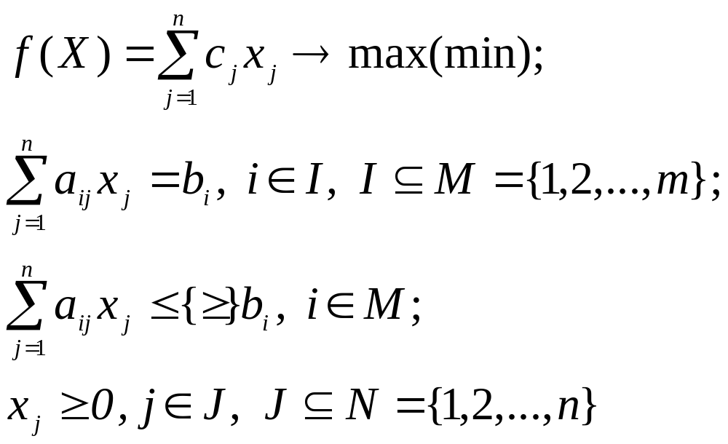
Линейное программирование
Задачей линейного программирования (ЗЛП) называется задача, математическая модель которой имеет вид:

Slide 2
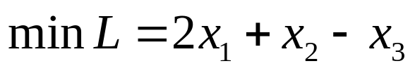
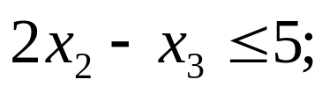
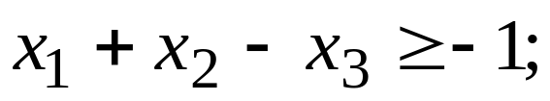
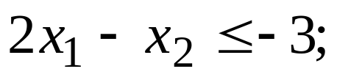
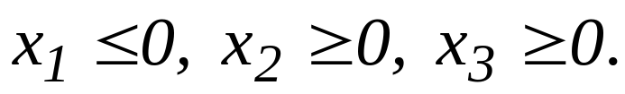
Пример ЗЛП

Slide 3
Процесс построения математической модели для решения поставленной задачи начинается с ответов на следующие вопросы.
1. Для определения каких величин должна быть построена модель, т. е. как идентифицировать переменные данной задачи?
2. Какие ограничения должны быть наложены на переменные, чтобы выполнялись условия, характерные для моделируемой системы?
3. В чем состоит цель задачи, для достижения которой из всех допустимых значений переменных нужно выбрать те, которые будут соответствовать оптимальному (наилучшему) решению задачи?

Slide 4
Областью допустимых решений системы неравенств может быть
выпуклый многоугольник;
выпуклая многоугольная неограниченная область;
пустая область;
луч;
отрезок;
единственная точка.

Slide 5
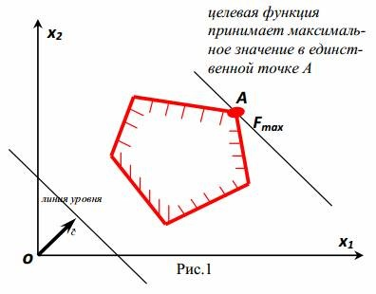
Целевая функция принимает экстремальное (минимальное или максимальное) значение в единственной точке А.

Slide 6
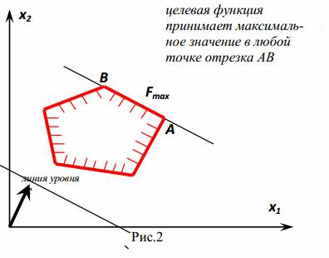
Целевая функция принимает экстремальное значение в любой точке отрезка АВ.

Slide 7
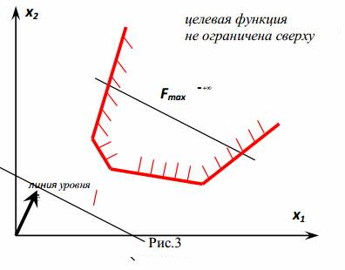
Целевая функция не ограничена сверху (при поиске на максимум) или снизу (на минимум)

Slide 8
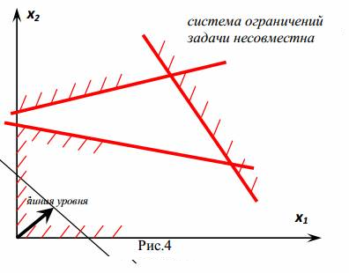
Система ограничений задачи несовместна

Slide 9
Решение задачи линейного программирования графическим методом включает следующие этапы
На плоскости строят прямые.
Определяются полуплоскости.
Определяют многоугольник решений;
Строят вектор Z(c₁,c₂), который указывает направление целевой функции.
Передвигают прямую целевую функцию c₁x₂ + c₂x₂ = 0 в направлении вектора Z до крайней точки многоугольника решений.
Вычисляют координаты точки и значение целевой функции в этой точке.

Slide 10
Оптимизация производственной программы предприятия
(задача об ассортименте продукции)
Предприятие изготавливает два вида продукции — П1 и П2, которая поступает в оптовую продажу. Для производства продукции используются два вида сырья — А и В. Максимально возможные запасы сырья в сутки составляют 16 и 12 единиц соответственно. Расход сырья на единицу продукции вида П1 и вида П2 дан в таблице. Опыт работы показал, что суточный спрос на продукцию П1 никогда не превышает спроса на продукцию П2 более чем на 2 ед. Кроме того, известно, что спрос на продукцию П2 никогда не превышает 2 ед. в сутки. Оптовые цены единицы продукции равны: 4 д. е. — для П1 и 6 д. е. для П2. Какое количество продукции каждого вида должно производить предприятие, чтобы доход от реализации продукции был максимальным?

Slide 11
Процесс построения математической модели для решения поставленной задачи начинается с ответов на следующие вопросы.
1. Для определения каких величин должна быть построена модель, т. е. как идентифицировать переменные данной задачи?
2. Какие ограничения должны быть наложены на переменные, чтобы выполнялись условия, характерные для моделируемой системы?
3. В чем состоит цель задачи, для достижения которой из всех допустимых значений переменных нужно выбрать те, которые будут соответствовать оптимальному (наилучшему) решению задачи?

Slide 12


Slide 13
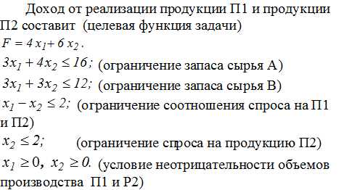
Решение задачи об ассортименте продукции графическим методом

Slide 14
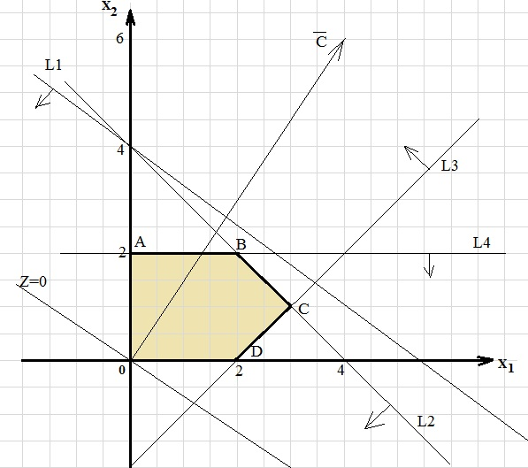
Решение ЗЛП графическим методом

Slide 15
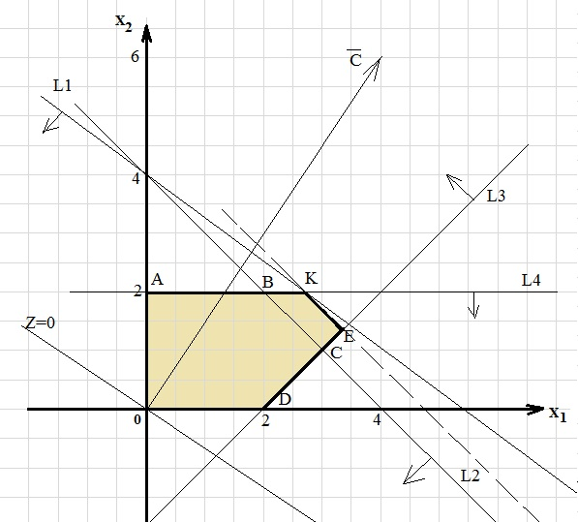
Графическая интерпретация изменения ресурса В

Slide 16
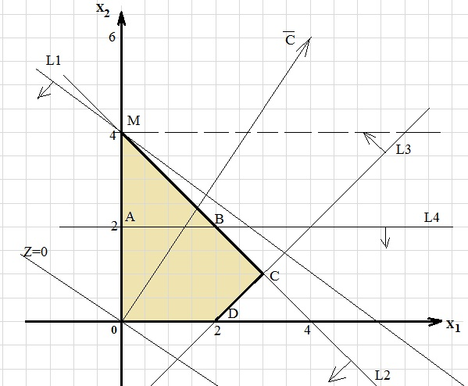
Графическая интерпретация изменения спроса

Slide 17

Результаты анализа

Slide 18

Определение наиболее выгодного ресурса

Slide 19
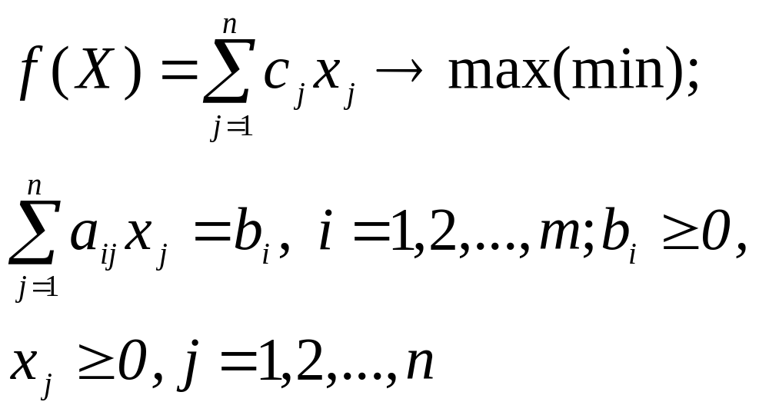
Каноническая форма ЗЛП

Slide 20

Каноническая форма ЗЛП

Slide 21
Пример ЗЛП

Slide 22
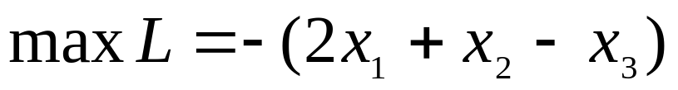
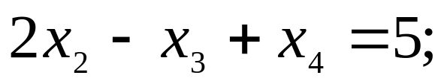
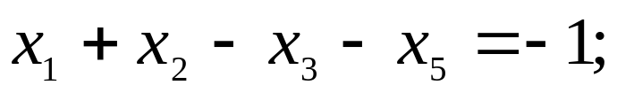
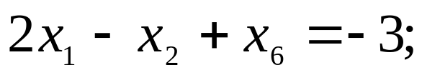
Каноническая форма ЗЛП

Slide 23
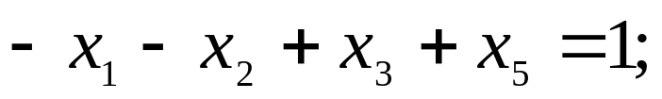
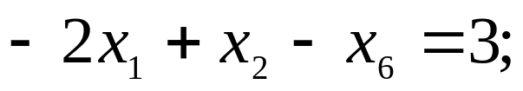
Каноническая форма ЗЛП

Slide 24
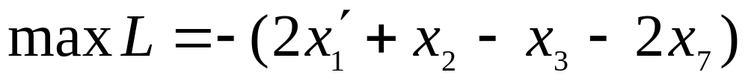
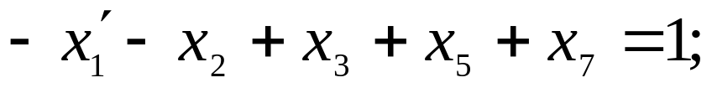
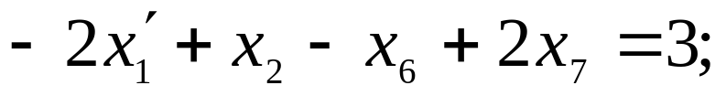
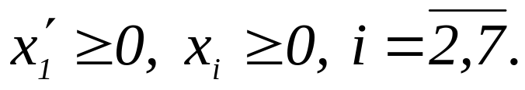
Каноническая форма ЗЛП

